Slide 1

期末專題
Group 15
劉建亨
曾皓晨
郭柏言

Slide 2
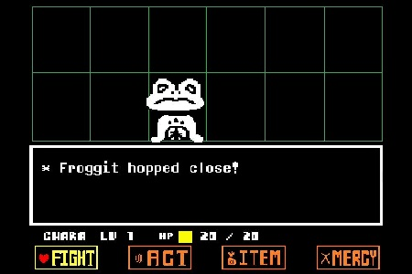
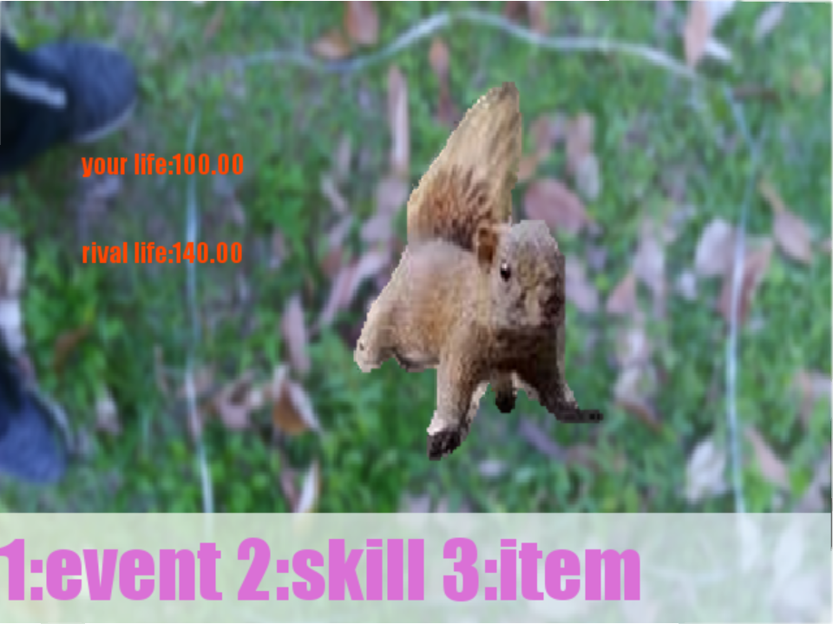
RPG(X 文字冒險(O

Slide 3
遊戲簡介
3個關卡
有技能、道具和事件三個選項
敵人會對你攻擊
不同敵人有不同獲勝方式

Slide 4
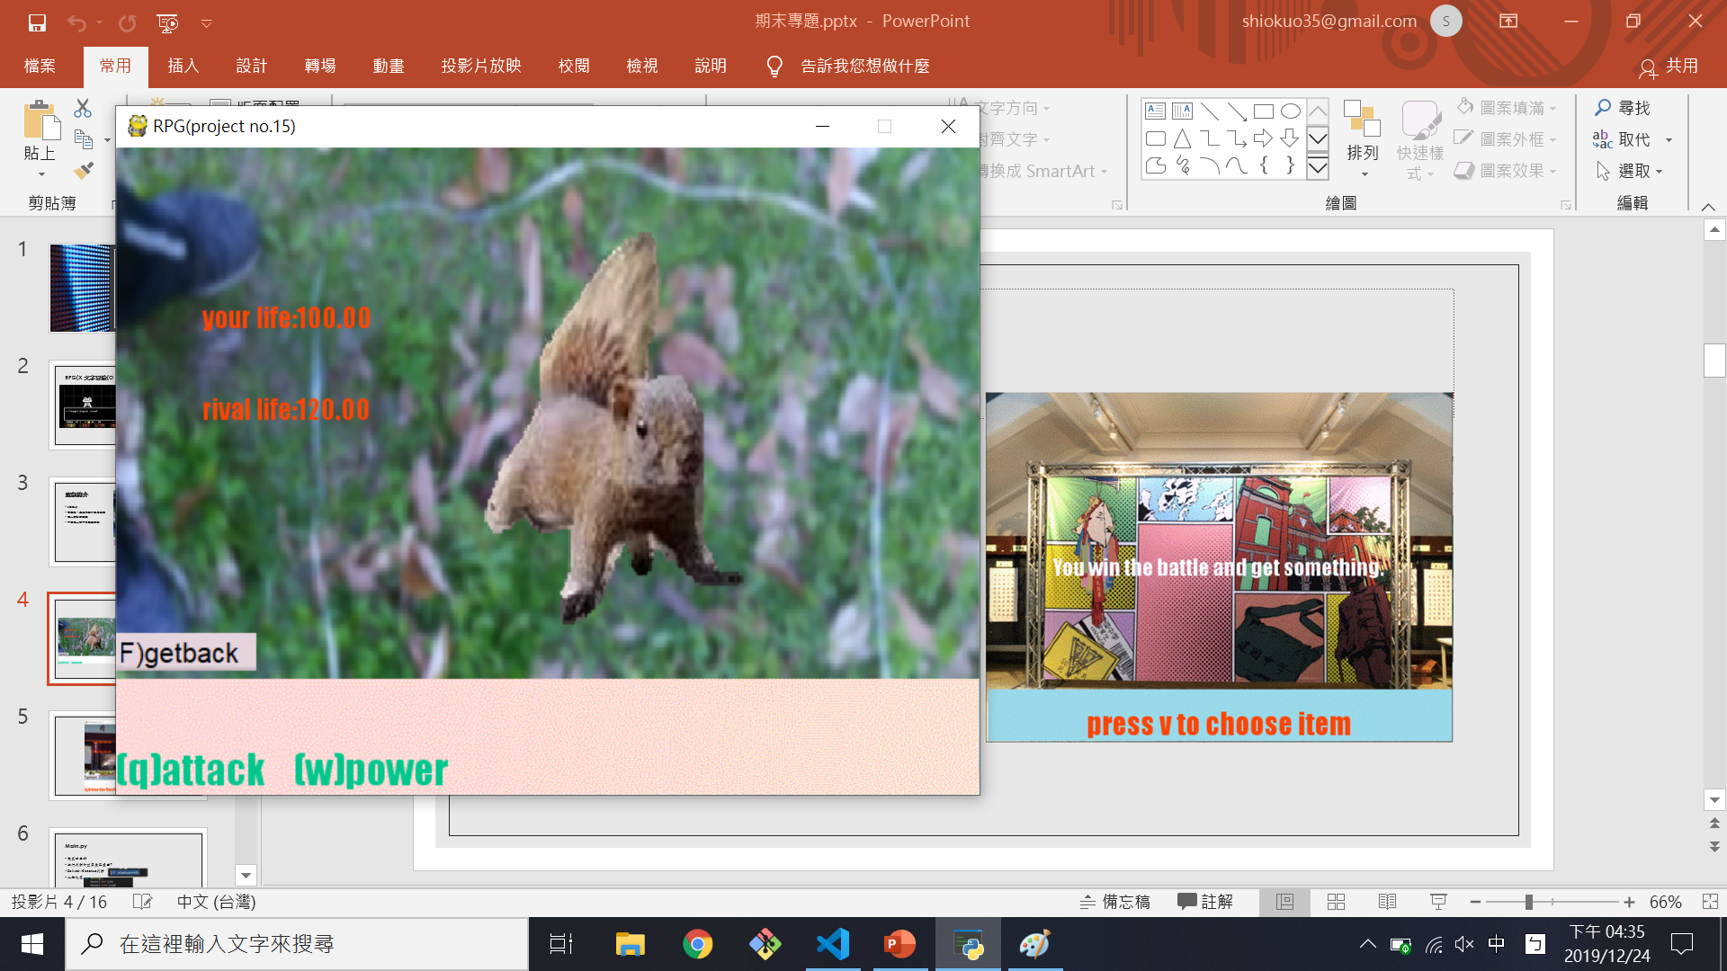
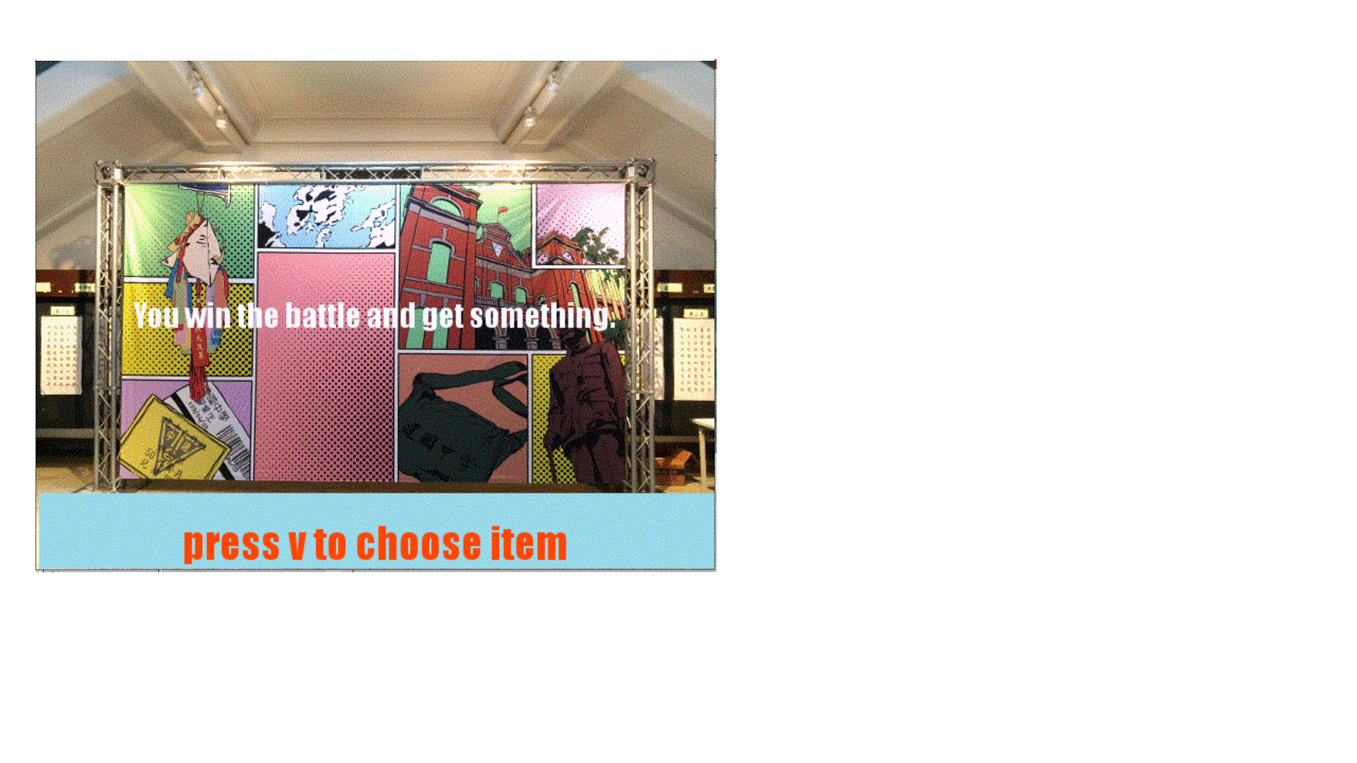

Slide 5
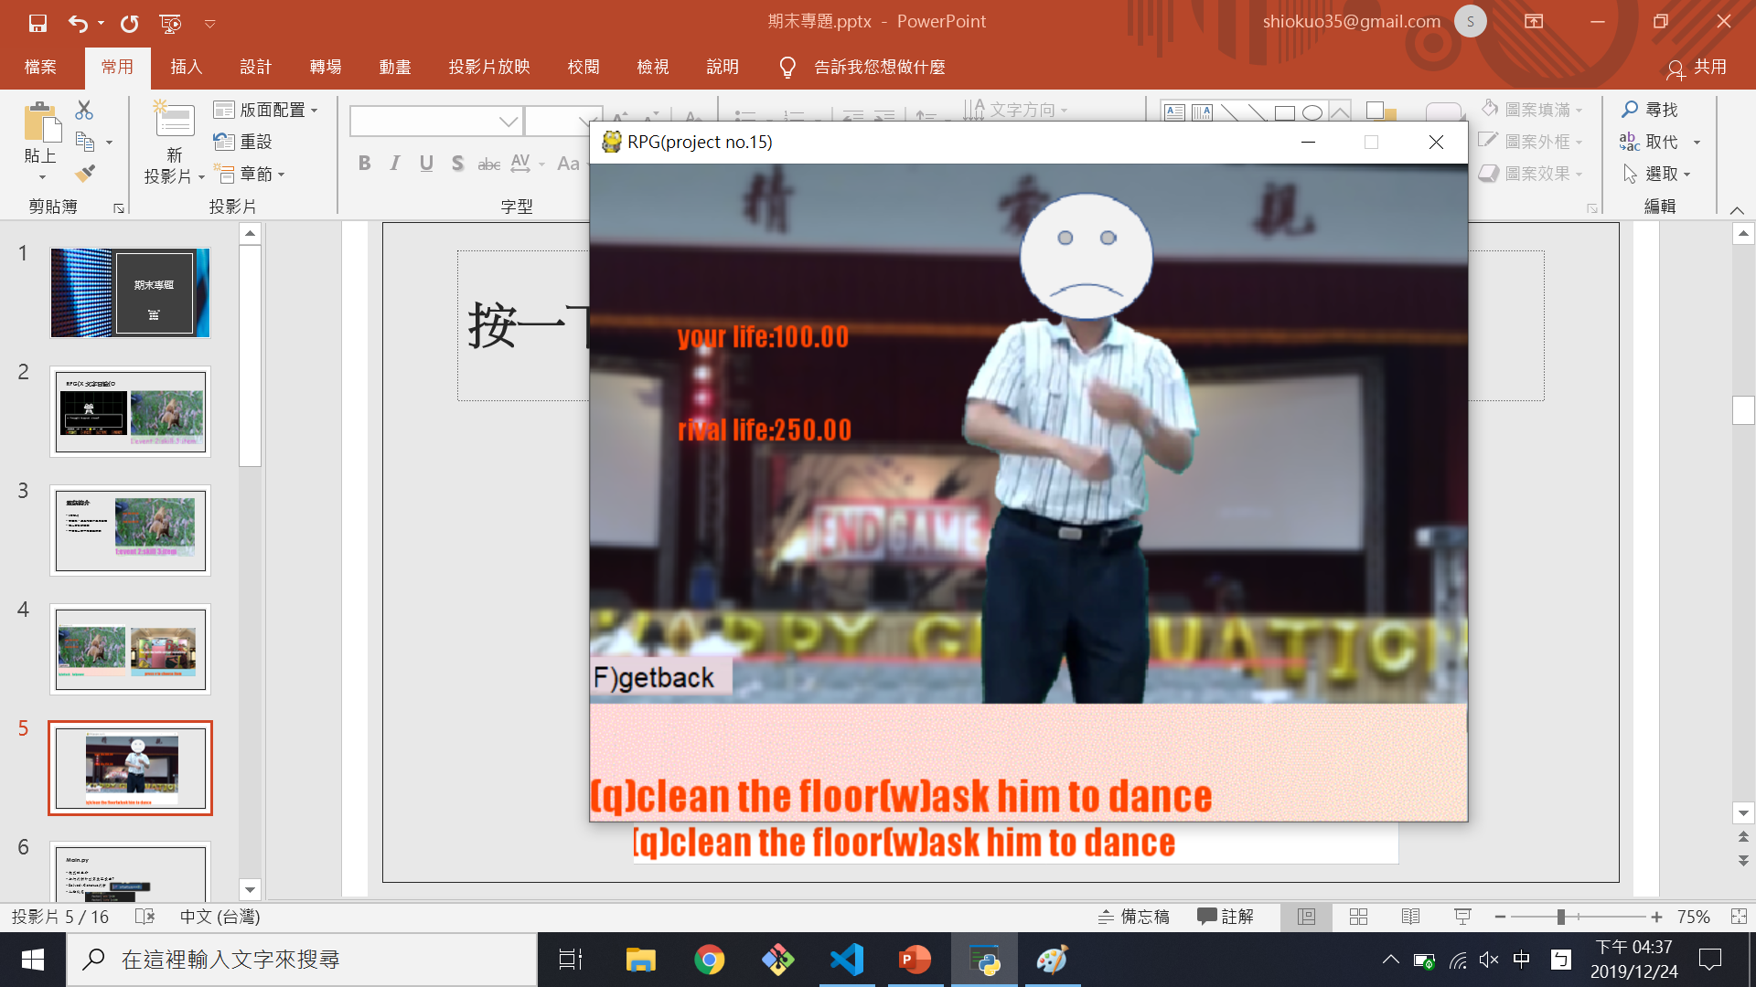
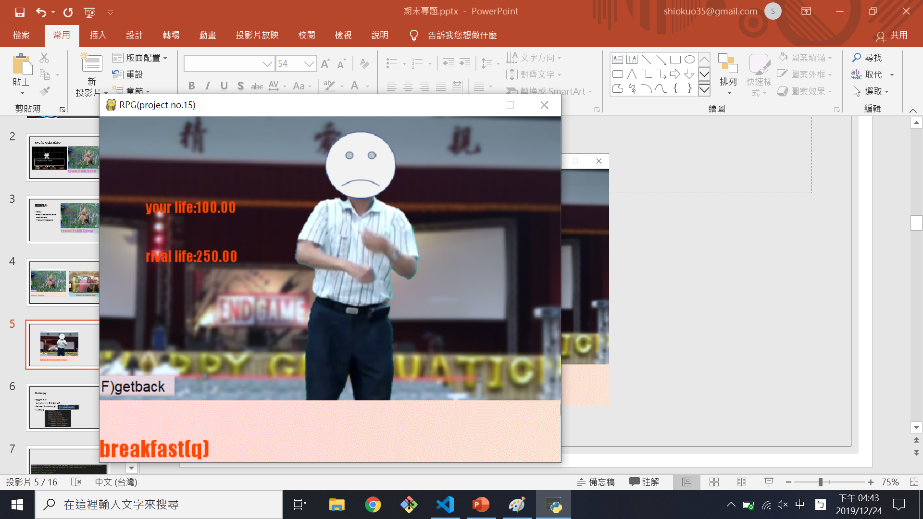

Slide 6

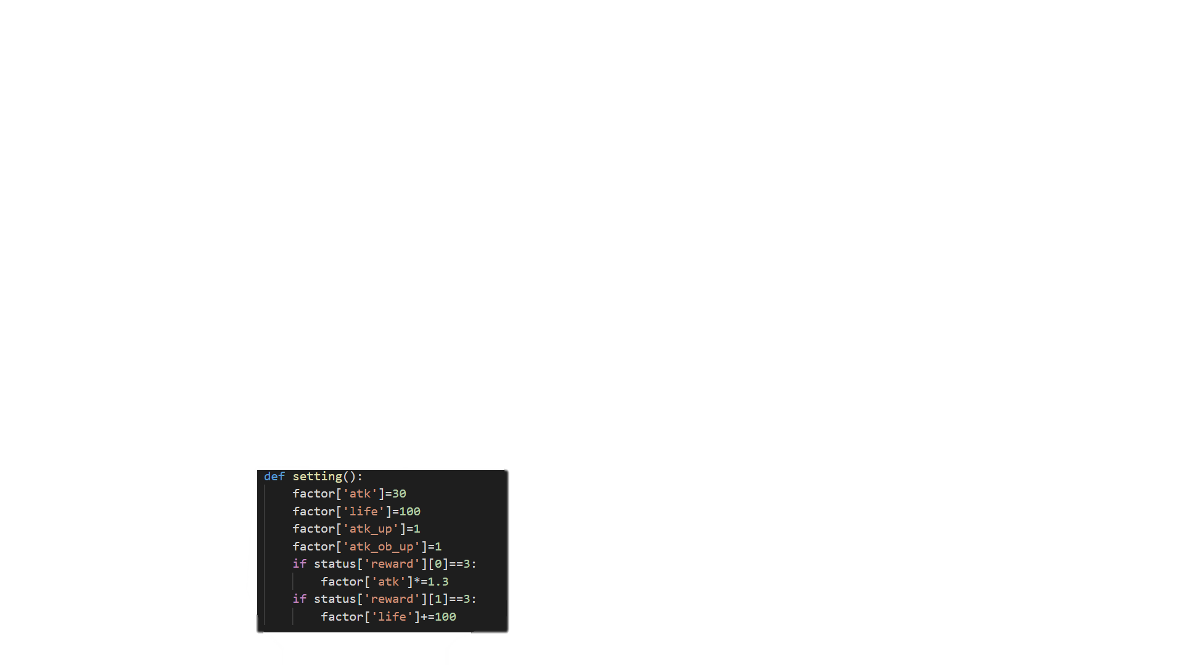
Main.py
程式的生命
如何判斷印到第幾張畫面?
Solved:用status判斷
人物狀態

Slide 7
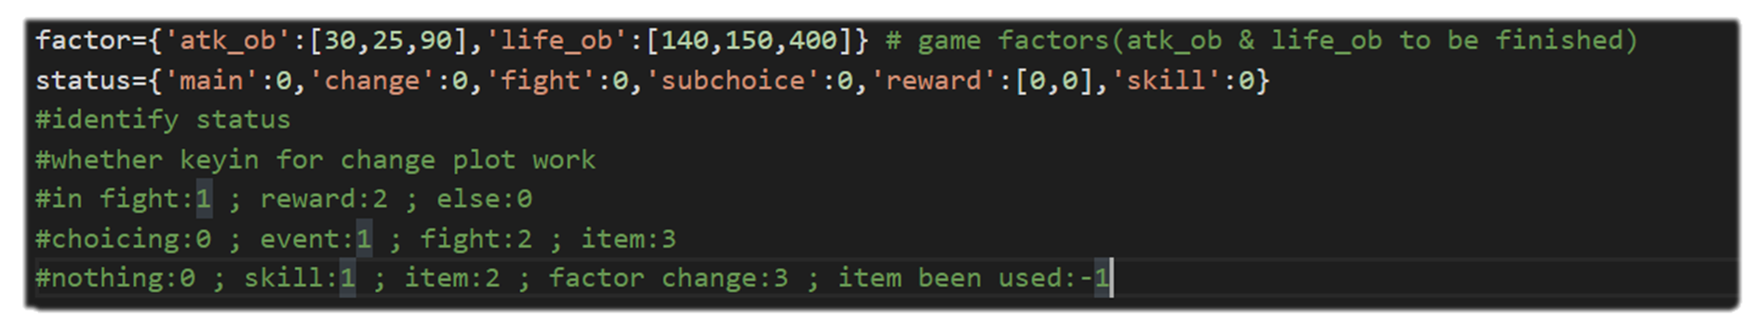

Slide 8
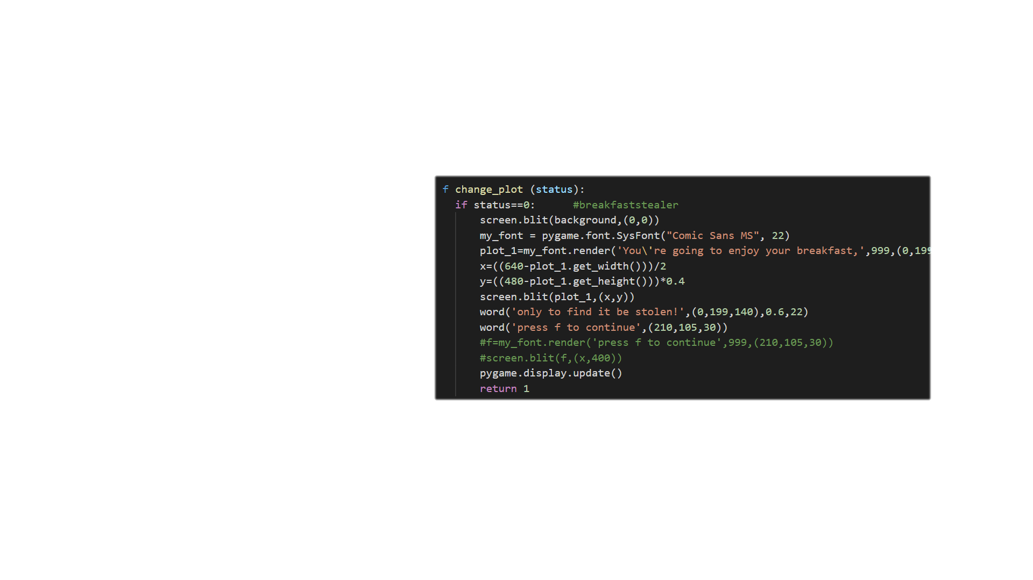
Ui.py
情節、選項印出

Slide 9
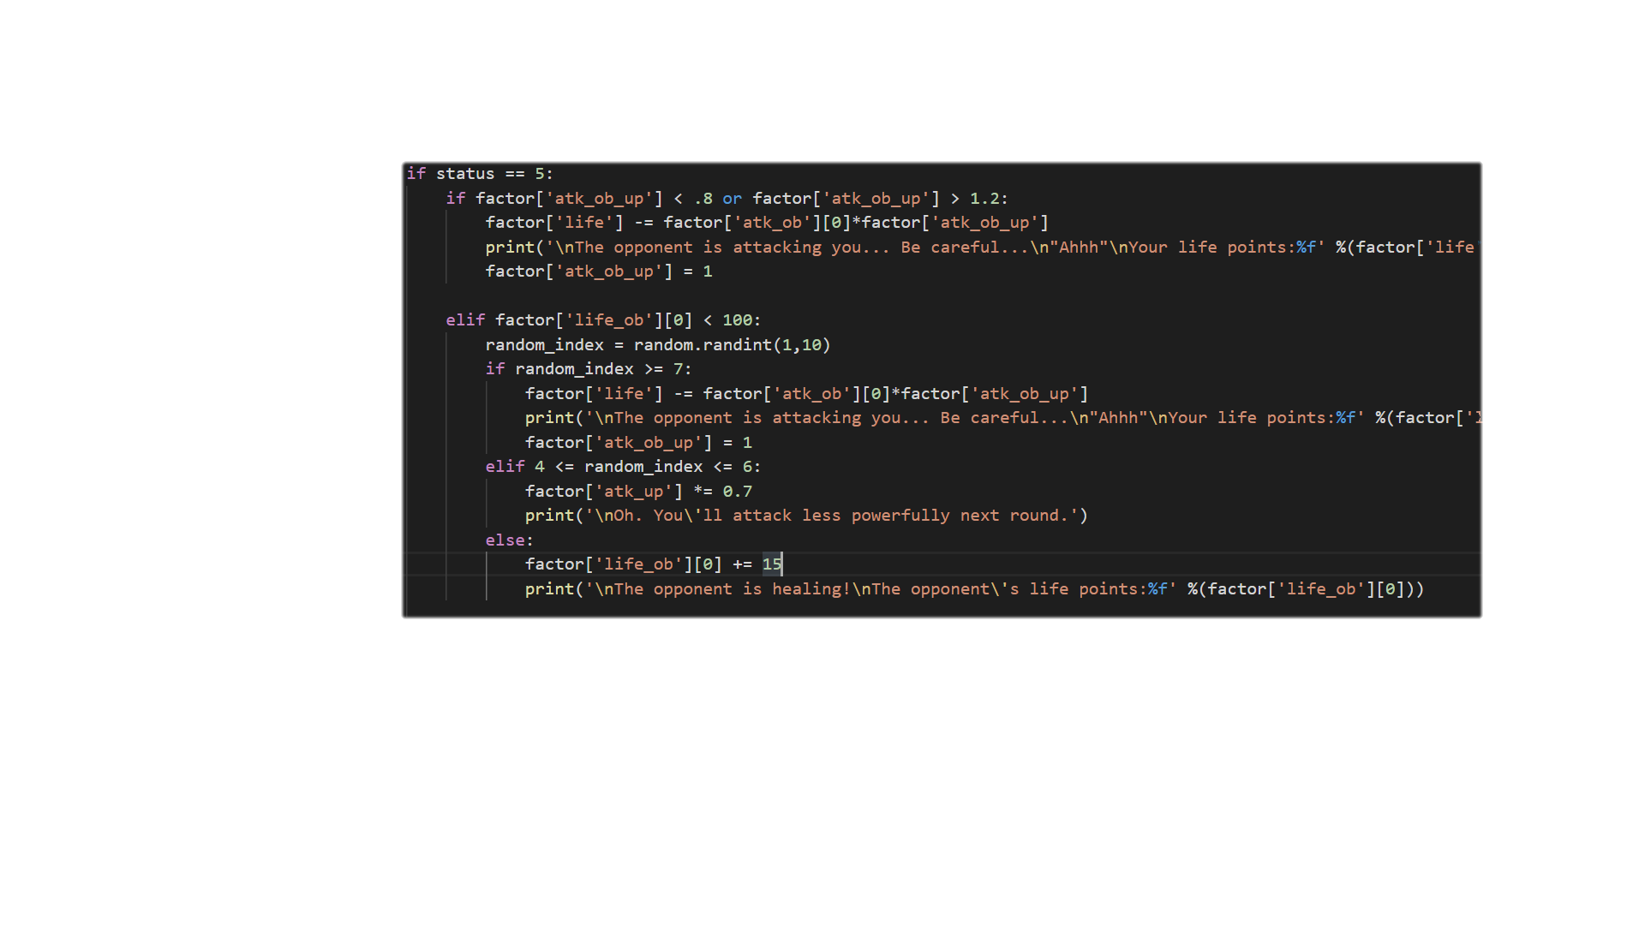
Logic.py
戰鬥演算
隨機指定:根據不同敵人血量與攻擊係數決定有多大機率進行何種動作

Slide 10
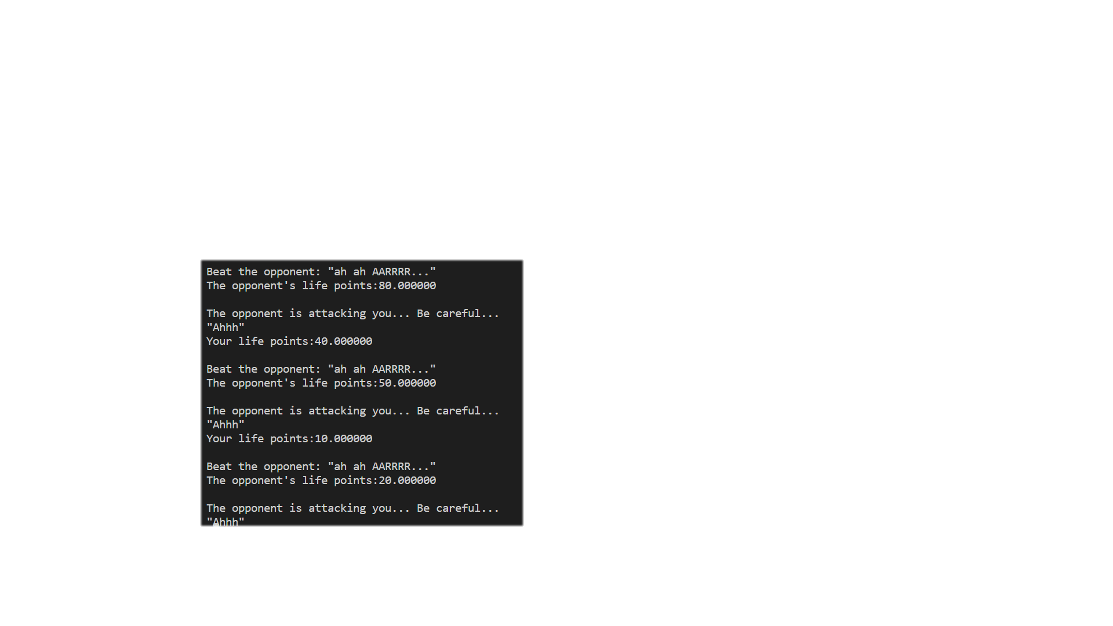
problems
難易度:難易度差異過大

Slide 11
problems
程式間不能互相import!?
導致main的變數無法用給其他程式
Solved:用funtion直接把變數值丟過去

Slide 12
problems
新印的文字會疊在後印的文字上面
Solved:所有function後面要blit上一張背景
畫面沒辦法往下前進?
Solved:pygame.display.update()

Slide 13
PROBLEMS
新印的字無法顯示
Solved:先blit圖在印字
印的字無法用\n換行
Solved:兩次印在不同高度
以及美術問題(i.e.中華民國美學?)

Slide 14
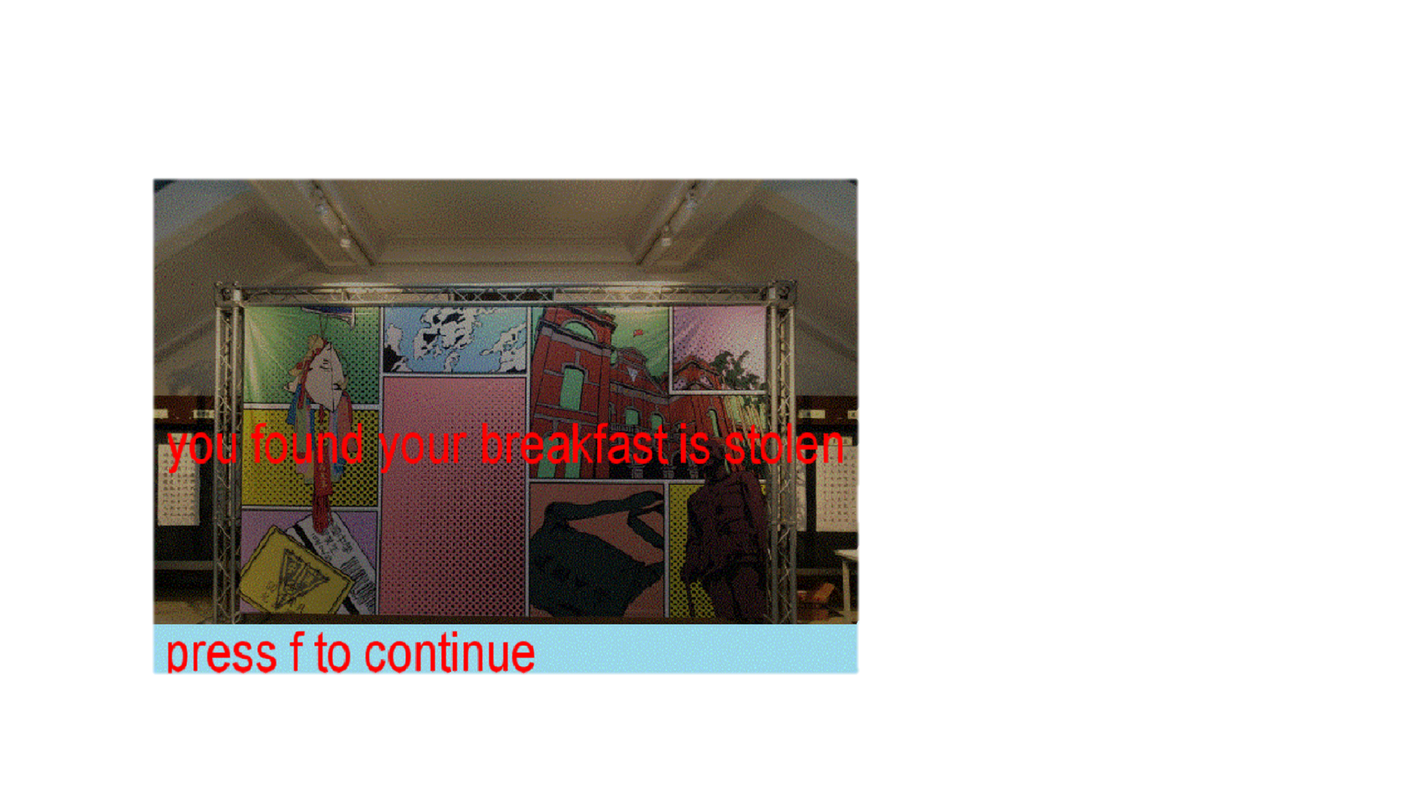
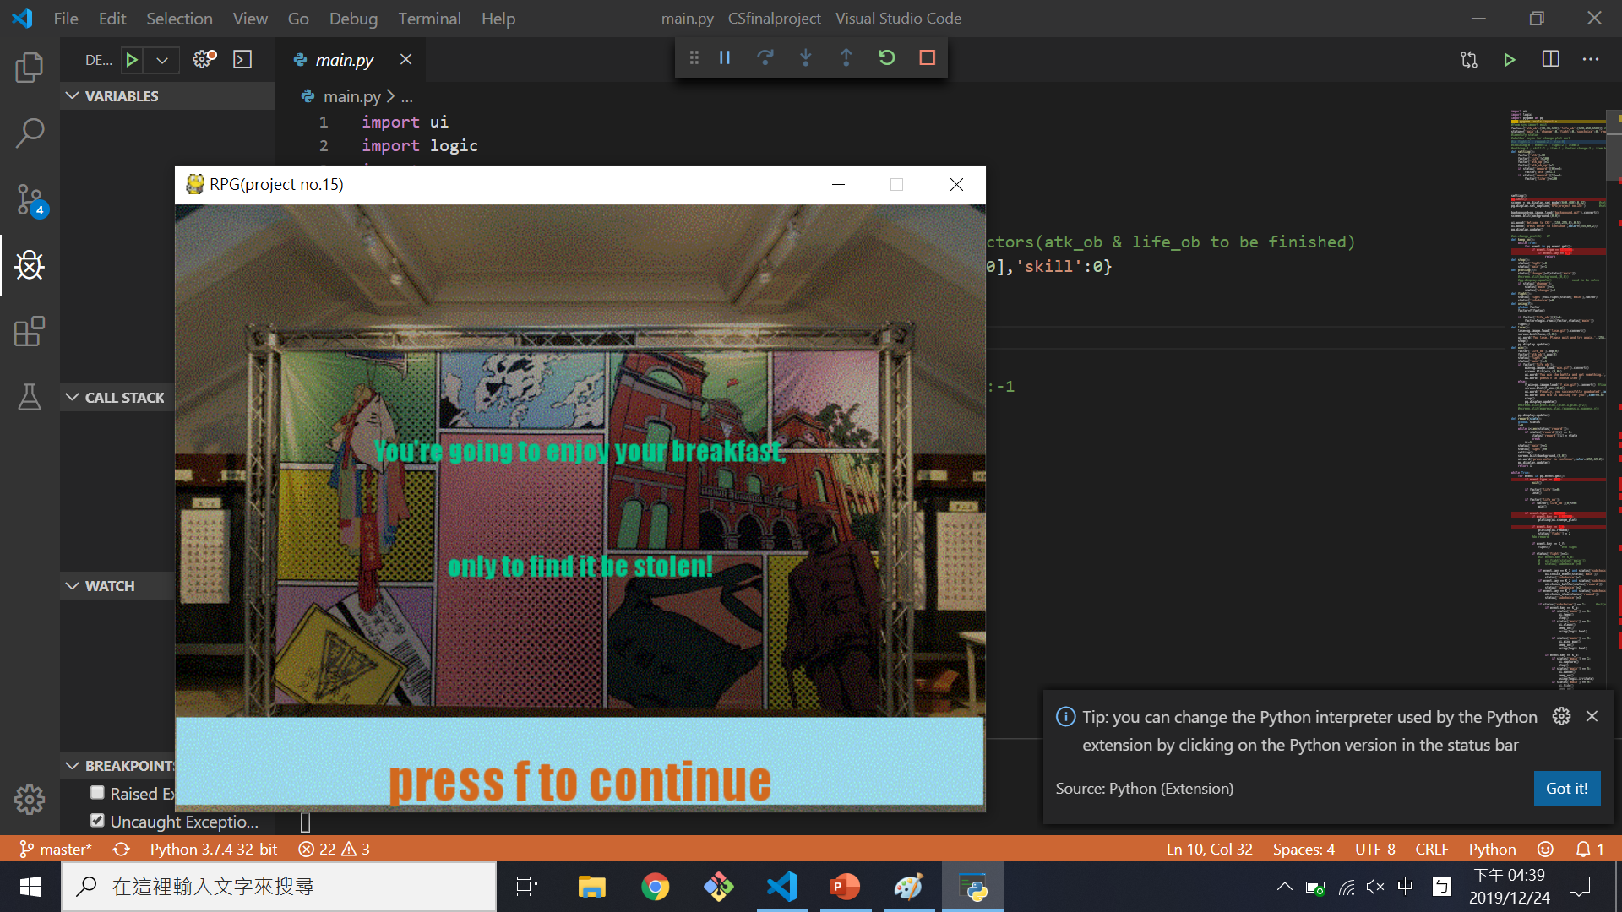
before
after

Slide 15
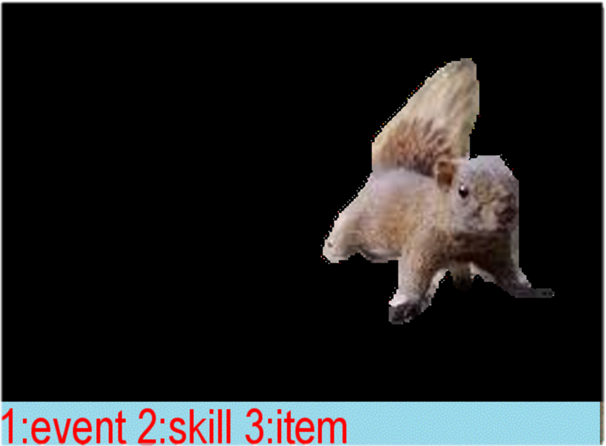
before
after

Slide 16
分工
劉建亨:main.py、pseudo code
郭柏言:ui.py
曾皓晨:logic.py

